Slide 1
ECO-RESTAURATEUR 30/06/2016
Relatore: Prof. Fulvio De Santa

Slide 2
Profilo delle competenze della figura professionale
ATTIVITA’ CHIAVE 1:
Formulare le conoscenze generali legate alla ristorazione sostenibile
ATTIVITA’ CHIAVE 2:
Rispettare l’ambiente: riduzione e valorizzazione dei rifiuti

Slide 3
Attivita’ chiave 1: Formulare le conoscenze generali legate alla ristorazione sostenibile
COMPETENZE
1. Padroneggiare i concetti generali ed i saperi globali legati alla ristorazione sostenibile
2. Integrare la dimensione sostenibile
3. Comunicare e trasmettere i saperi legati alla ristorazione sostenibile

Slide 4
1. Padroneggiare i concetti generali ed i saperi globali legati alla ristorazione sostenibile
SAPER FARE
Identificare un consumo etico e responsabile
Leggere le etichette e identificare i diversi ingredienti
Autonomia: 2 (in affiancamento allo chef da parte dell'aiuto cuoco: lo chef è disponibile in caso di bisogno)
Poter legare alimentazione-salute-nutrizione Complessità e contesto di lavoro : 1 (situazioni semplici e simili per ogni servizio)
Lavorare con una minima quantità di sale, zucchero ed edulcoranti
Comporre un piatto vegetariano, vegetaliano, locale, senza glutine,…
Avere una comprensione globale della ristorazione sostenibile e delle sue conseguenze

Slide 5
SAPER ESSERE
Presa di coscienza riguardo le etichette prima dell'utilizzo dei prodotti
Sviluppare delle abitudini (degli automatismi)
Rispettare i bisogni specifici del consumo alimentare legato ad allergie e malattie
SAPERI
Conoscere le certificazioni e le etichette della qualità esistenti
Funzionamento dell'etichetta
Termini e vocabolario usati frequentemente sulle etichette
I tipi di zucchero e di edulcoranti più frequenti
La piramide alimentare
I concetti di allergeni e di intolleranze
Gli allergeni alimentari più frequenti
Informazioni di base sulla celiachia, sulle malattie cardiovascolari, il diabete,...
Le principali categorie di alimenti con e senza glutine
Conoscere le alternative esistenti ad un'alimentazione classica
(concetto di vegetariano, ristorazione sostenibile, locale, ecc.)
Conoscere le principali correnti legate alla cucina sostenibile
(slow food, ecc.)

Slide 6
"Convivio con gusto e salute“

Slide 7
Il Progetto “CONVIVIO” è nato dall’esigenza del Reparto Ospedaliero di Oncologia Medica del Policlinico di Borgo Roma di offrire ai pazienti che accedono alla struttura sanitaria dei momenti di “pausa” dalla malattia. Consapevoli delle emozioni dei problemi fisici, delle reazioni alle terapie si è pensato di realizzare, con l’aiuto di tante Associazioni, Enti, amici, degli incontri dove poter distrarre la mente e, perché no, acquisire nuove conoscenze, gustare cibi, dimenticare per un po’ di tempo le disarmonie create dalla malattia.
Da settembre 2014, il progetto ha programmato una serie di incontri settimanali per i pazienti, familiari, accompagnatori. Alleviare le lunghe ore di attesa per le cure; rompere il silenzio, seduti a pensare alla propria malattia; evitare che il paziente si carichi di ulteriori ansie e di preoccupazioni: ecco il senso di questo progetto di umanizzazione della cura.
Varie e diverse le iniziative proposte nel reparto ospedaliero: la musica, la pittura, il mangiar sano, enologia, dermatologia, composizioni floreali, …. Anche il Centro Stimmatini si è reso disponibile per questa nuova esperienza, partecipando con gli Allievi della Scuola di Ristorazione, accompagnati da alcuni Docenti.

Slide 8
In diverse occasioni nel 2014,nel 2015 e nel 2016 i pazienti del reparto ospedaliero sono stati un po’ frastornati dal via vai di giovani cuochi e camerieri, tutti intenti a preparare e servire con buona professionalità ma anche con un sorriso invitante i diversi piatti studiati appositamente per il tipo di malattia. Anche perché l’obiettivo primario era quello di rendere i pazienti partecipi nella ricerca di alimenti che possano aiutarli a riscoprire comunque le gioie della tavola.
Gli Allievi della RISTORAZIONE si sono quindi messi a disposizione dei malati oncologici ed hanno sperimentato nuove strade per prevenire e curare il cancro nell’ambito di una corretta alimentazione.
Infine, grazie all’impegno degli Allievi del Settore GRAFICA, abbiamo provveduto alla progettazione grafica ed alla stampa di una pubblicazione/ricettario, avvalorata da Medici e Nutrizionisti dell’Ospedale, ora in distribuzione ai pazienti durante il ricovero ospedaliero.
Per gli studenti del Centro “Stimmatini” è stata una grande esperienza di approccio alla sofferenza, alla malattia, in un contesto di solidarietà e condivisione.

Slide 9
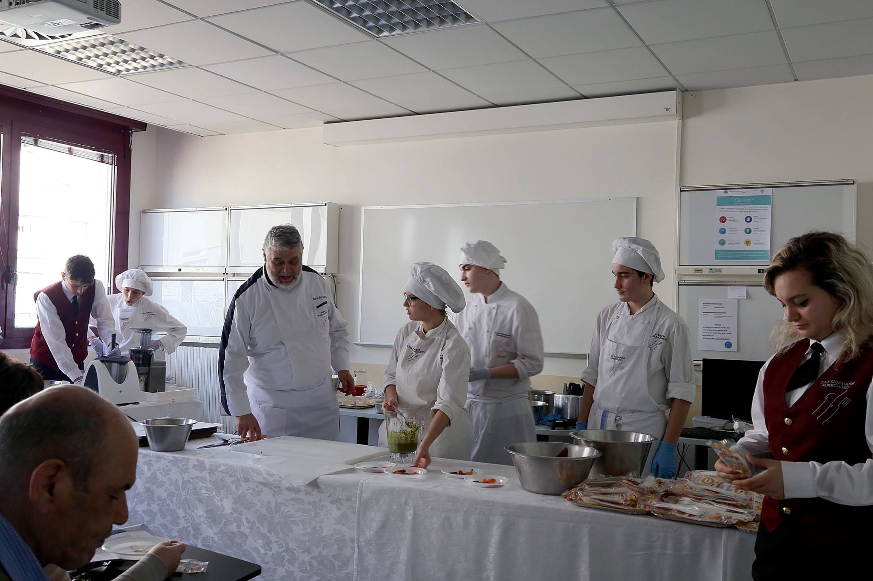

Slide 10
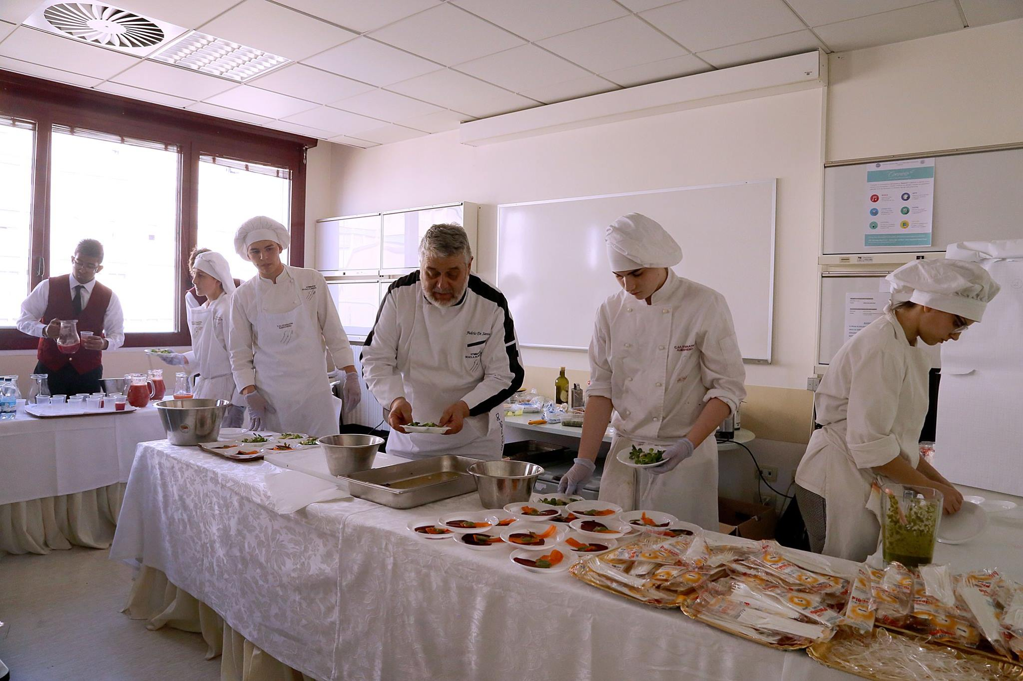

Slide 11
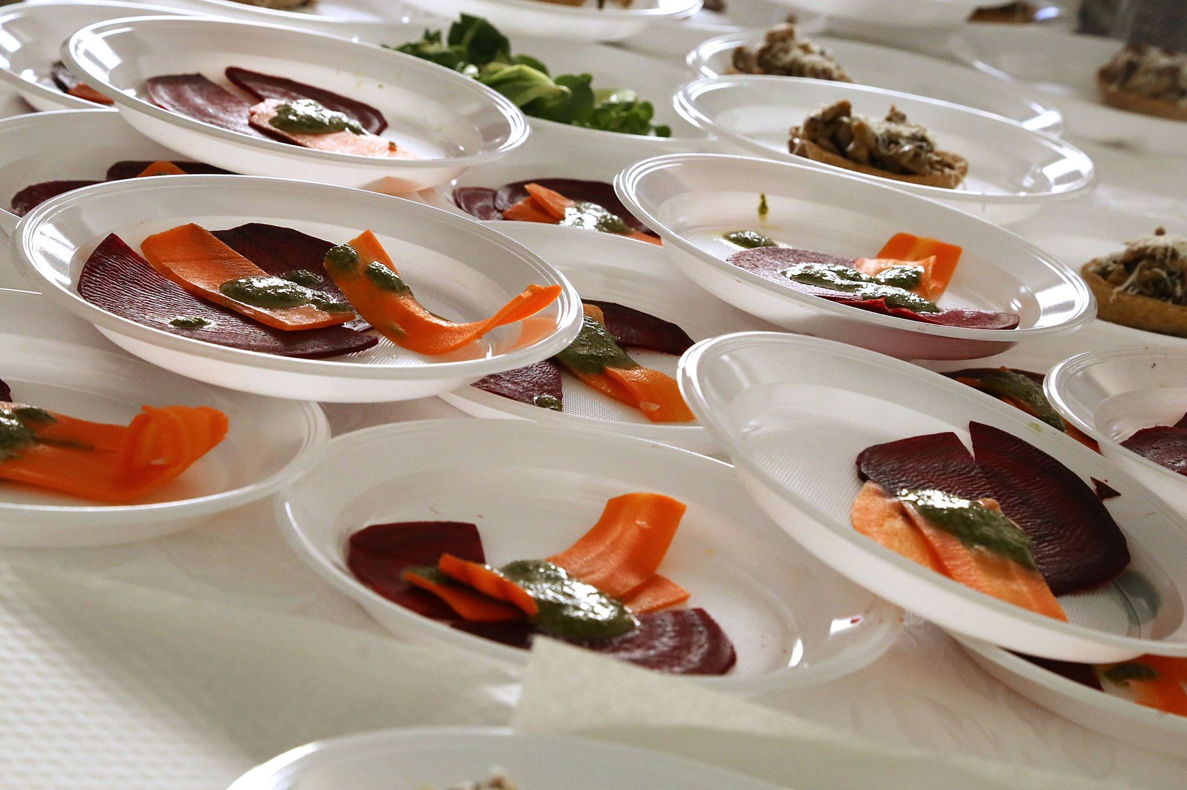

Slide 12
ATTIVITA’ REALIZZATE
Ricerca con i ragazzi sulla cucina per il malato oncologico
Realizzazione di ricette con cibi salutari
L’utilizzo di frutta secca come dolcificante al posto dello zucchero e spiegazione sulla proprietà dello zucchero mescobado
L’utilizzo di farine di tipo 1, tipo 2, integrale
La cucina senza sale con utilizzo di insaporitori tratti da erbe o spezie
L’utilizzo di attrezzature eco compatibili: no padelle antiaderenti, no cotture ad alta temperatura, no cotture alla griglia no fritti
Galà finale fatto al reparto oncologico dell’ospedale di Borgo Roma
Ricettario con foto fatto assieme ai ragazzi

Slide 13
2. Integrare la dimensione sostenibile
SAPER FARE
Identificare i prodotti secondo la loro modalità di produzione
(locale, bio, razionale, convenzionale)
Sistematizzare l'utilizzo di prodotti stagionali, etici (provenienti da
un'economia sostenibile)!
Utilizzare le risorse: prodotti e produttori
SAPER ESSERE
Essere coscienti dell'impatto del nostro consumo alimentare sulla
preservazione della biodiversità, la riduzione dell'inquinamento e
delle emissioni di CO2, ecc.

Slide 14
SAPERI
• Conoscere il patrimonio locale e naturale (territorio).
• Conoscere le ricette locali e tradizionali, specifiche della propria regione
• Impronta ecologica e di anidride carbonica delle diverse categorie di alimenti
• Metodi di produzione agricola: convenzionali, ragionati, regioni protette, biologiche, ecc.
• Metodi di produzione: allevamento, pesca e piscicoltura
• Caratteristiche sanitarie ed ambientali degli alimenti in base al loro modo di produzione
• Stagionalità dei prodotti
• Concetti e valore della biodiversità
• Concetti e principi della tracciabilità degli alimenti

Slide 15
ATTIVITA’ ATTINENTI
Spiegazione del perché km 0
Menù fatto assieme ad agricoltori, raccoglitori di erbe spontanee,
Caseifici biologici, ricercatori di grani antichi della provincia di Verona
Cucina vegana con questi prodotti, l’uso di tecniche di cottura a bassa temperatura.
Galà a Sezano assieme ai contadini.
Assieme all’associazione acqua bene comune di Verona come riutilizzare l’acqua in cucina e come evitare gli sprechi
Visite a oleifici biologici, aziende agricole biologiche,
Studio assieme ai ragazzi come leggere le etichette, gli inganni delle stesse, additivi chimici, coloranti e parole fuorvianti (atmosfera modificata Azoto e anidride carbonica quantità variabili)

Slide 16
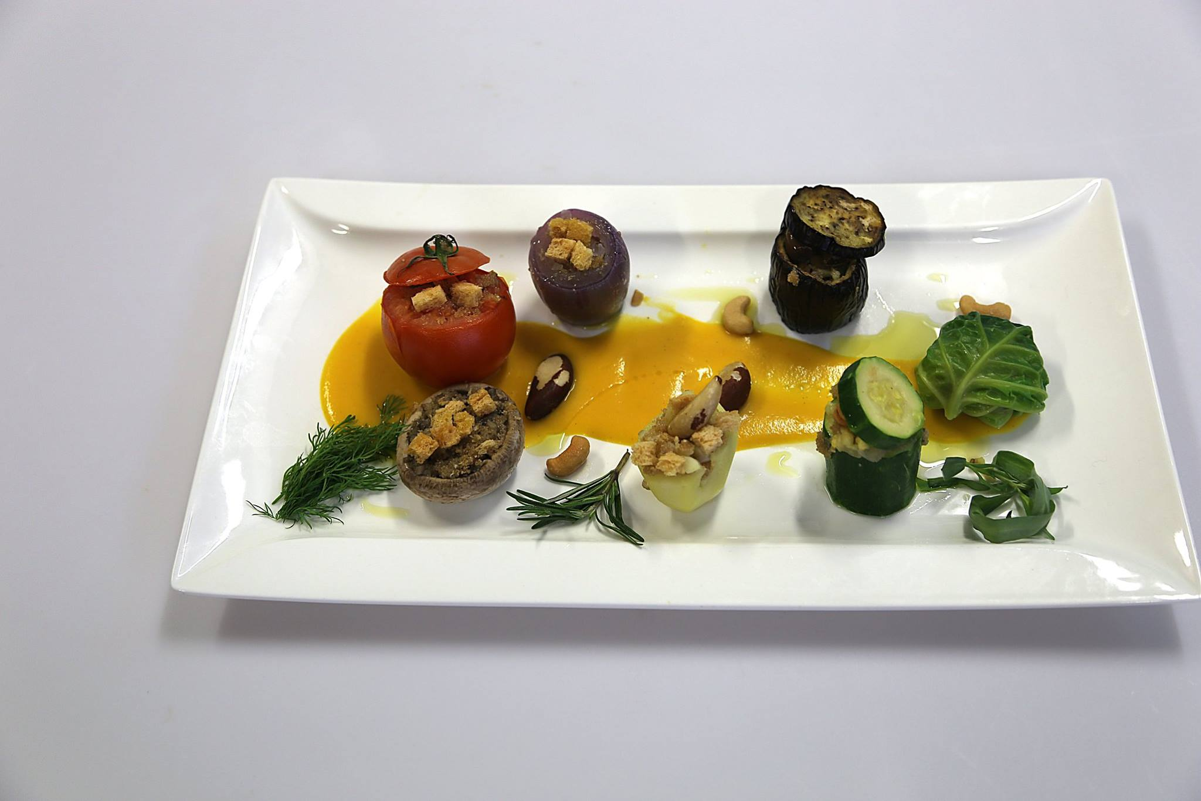

Slide 17
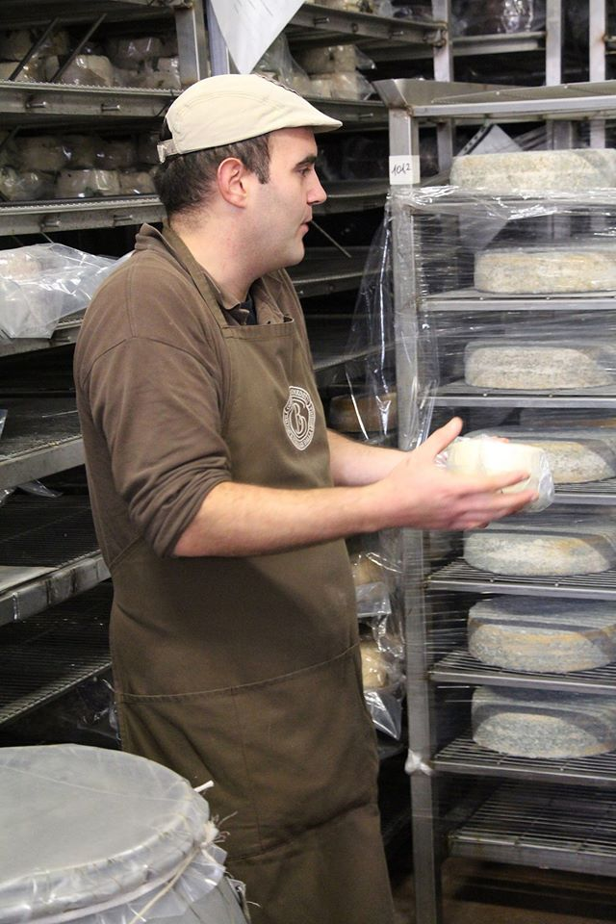

Slide 18
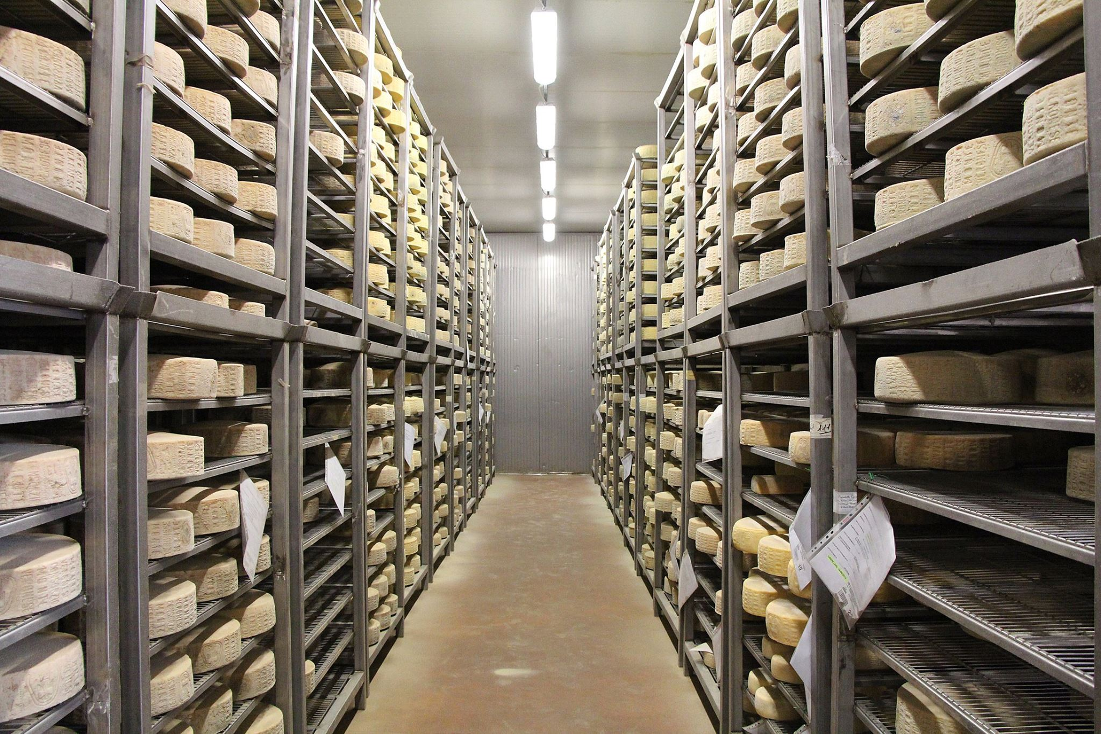

Slide 19
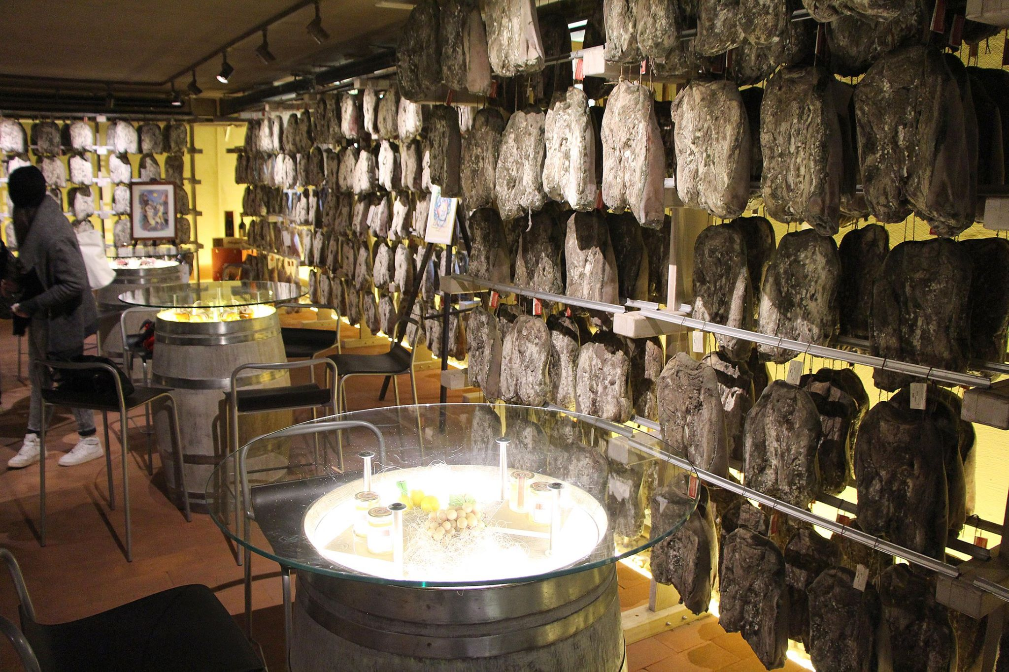

Slide 20
3. Comunicare e trasmettere i saperi legati alla ristorazione sostenibile
SAPER FARE
Spiegare ai clienti il percorso dell'organizzazione verso il "sostenibile"
Presentare i prodotti proposti ai clienti identificando i produttori ed i loro prodotti
SAPER ESSERE
Mostrare curiosità intellettuale sul processo sostenibile dell'organizzazione
Prestare attenzione all'origine ed alle caratteristiche dei prodotti
SAPERI
Conoscenza dei produttori
Conoscenza dei principi della ristorazione sostenibile
Conoscenza dei prodotti (produttore, origine,…) che compongono il piatto portato al cliente

Slide 21
Attivita’ chiave 2: Rispettare l’ambiente: riduzione e valorizzazione dei rifiuti
COMPETENZE
1. Gestire le risorse (acqua, gas ed elettricità) in maniera responsabile, razionale e parsimoniosa
2. Lavorare risparmiando / limitare gli Sprechi
3. Differenziare i rifiuti
4. Svuotare i rifiuti
5. Rispettare le regole e le precauzioni "eco" per la pulizia e per l'igiene

Slide 22
1. Gestire le risorse (acqua, gas ed elettricità in maniera responsabile, razionale e parsimoniosa
SAPER FARE
Utilizzare le attrezzature e le risorse con saggezza e ottimizzare il loro Funzionamento, compreso le luci, l'elettricità e / o gas
Utilizzare solamente la quantità d'acqua necessaria
Conservare gli alimenti in maniera razionale (tenendo conto, nel caso, delle temperature delle diverse zone del frigorifero...)
Verificare a fine servizio che tutto sia spento e chiuso
SAPER ESSERE
• Rispettare le procedure dell'organizzazione, i manuali e le schede tecniche
• Adottare i comportamenti adeguati per economizzare le risorse
• Sviluppare automatismi
SAPERI
Principi e tecniche legate al consumo e al risparmio di risorse
Schede tecniche sui materiali differenti

Slide 23
2. Lavorare risparmiando / limitare gli sprechi
SAPER FARE
Limitare gli scarti dagli alimenti commestibili
Valorizzare gli scarti degli alimenti commestibili
Pulire e/o pelare, tagliare e sminuzzare in modo adatto (non più del necessario) gli
alimenti (frutta, verdura, carne,…)
Utilizzare il meno possibile prodotti usa e getta (sacchi per la spazzatura, tovaglioli,
tovaglioli umidi, tovaglie e posate, ecc.), preferendo, quando è possibile, degli equivalenti a uso multiplo (stoviglie lavabili,...)
Scegliere i prodotti fatti con materiali rinnovabili e, se possibile, biodegradabili e
compostabili, secondo le norme EN 13432 (obbligo di usare oggetti usa e getta)
Applicare le tecniche di preparazione e di conservazione degli alimenti che riducono i rifiuti (imballaggi sottovuoto degli ingredienti e delle materie semi-preparate)
SAPER ESSERE
• Prestare attenzione alle date di conservazione
• Organizzare il recupero dei resti alimentari
• Controllare i prodotti già aperti prima di aprire degli altri
• Sviluppare delle abitudini
SAPERI
• Techniche di recupero alimentare
• Il valore economico dei prodotti
• Le tecniche di taglio e pulizia
• Leggi nazionali /direttive europee sulla lotta contro i rifiuti alimentari
• carattersitiche di conservazione degli alimenti e preparazioni

Slide 24
3. Differenziare i rifiuti
SAPER FARE
Fare una raccolta differenziata secondo le regole in vigore
Automatizzare la selezione dei tipi di rifiuti
Se possibile, riutilizzare gli scarti organici nel processo di biometanizzazione o nella
produzione propria di compost (proibita in Belgio dalle normative AFSCA)
SAPERI
I principi della raccolta differenziata e le categorie di rifiuti (rifiuti verdi, bottiglie di plastica, vetro, olio, carta, rifiuti compostabili...)

Slide 25
4. Svuotare i rifiuti
SAPER FARE
Applicare le normative HACCP
Utilizzare dei posti di stoccaggio per i rifiuti
Seguire il calendario della raccolta dei rifiuti
SAPER ESSERE
Sviluppare delle abitudini
Mostrare meticolosità
SAPERI
Norme di base HACCP
Regolamentazioni ufficiali (nazionali, europee)

Slide 26
5. Rispettare le regole e le precauzioni "eco" per la pulizia e per l'igiene
SAPER FARE
Usare dei prodotti con scarso impatto ambientale, a eccezione per le zone dove questo è richiesto dalle normative.
Utilizzare prodotti concentrati e dispenser
Utilizzare le quantità raccomandate per i prodotti di pulizia
Evitare le contaminazioni
Posizionare gli alimenti biologici, senza glutine, ecc. in zone separate dello spazio di
Stoccaggio
SAPERI
• I prodotti chimici ed i detergenti ecologici
• Quantità richieste per un uso efficace e razionale dei prodotti chimici per la pulizia
• Regolamentazioni per la conservazione degli alimenti in base ai bisogni: allergie, celiachia, certificazioni biologiche, ...
• Buone conoscenze generali delle pratiche igieniche

